Slide 1

Môn: THỐNG KÊ KINH TẾ
HỒI QUI VỀ BIẾN GIẢ
NHÓM 7:
Huỳnh Kim Chi 1411024
Võ Thị Thu Hà 1411070
Nguyễn Huỳnh Phúc Hậu 1411081
Lê Nguyễn Đức Huy 1411109
Nguyễn Đức Thành 1411271
Lê Thiện Thắng 1411281
Giảng viên: Nguyễn Văn Thìn

Slide 2
Lời mở đầu:
Trong những chương trước, mọi mô hình kinh tế mà chúng ta nghiên cứu đều quy về̀ biến định lượng, tức là những biến thể hiện bằng những con số cụ thể… Trong chương này, ngoài biến định lượng ra chúng ta có thể sử dụng biến định tính để biểu hiện tính chất của một vấn đề nghiên cứu.
Sau đây chúng ta tìm hiểu xem sự khác biệt của 2 biến này là thế nào.

Slide 3

Định nghĩa:
Biến giả là gì?
☞ Để lượng hóa những biến định tính, trong phân tích hồi qui người ta sử dụng biến giả (dummy variables). Và thường thể hiện qua các giá trị bằng 0 và 1 (biến nhị nguyên).
Biến định tính là gì?
☞ Biến định tính thường được biểu thị có hay không có một tính chất hoặc biểu thị các mức độ khác nhau của một tiêu thức thuộc tính nào đó.

Slide 4
Phân biệt Định Tính và Định Lượng
ĐỊNH TÍNH | ĐỊNH LƯỢNG
-Dữ liệu định tính: Sự phân biệt nhau của tính chất. Lấy giá trị chữ như tên, nhãn hiệu… Ta không tính được trị trung bình của dữ liệu dạng định tính. Trả lời cho các câu hỏi: thế nào? cái gì? tại sao?... Ví dụ: giới tính (nam hay nữ); kết quả học tập của sinh viên (giỏi, khá, trung bình, yếu…);… - NGHIÊN CỨU ĐỊNH TÍNH là các nghiên cứu trong đó dữ liệu cần thu thập ở dạng định tính (không thể đo lường bằng số lượng). | -Dữ liệu định lượng: Thể hiện sự đo lường. Lấy giá trị là những con số. Ta tính được giá trị trung bình. Nó thể hiện bằng con số thu thập được ngay trong quá trình điều tra khảo sát, các con số này có thể ở dạng biến thiên liên tục hay rời rạc. Trả lời cho các câu hỏi: bao nhiêu? khi nào?... Ví dụ: thu nhập ($/tháng), năm, số lượng,… - NGHIÊN CỨU ĐỊNH LƯỢNG là các nghiên cứu trong đó dữ liệu cần thu thập ở dạng định lượng.

Slide 5
Tại sao cần biến giả?
Bản chất của hiện tượng xã hội là đa chiều, muốn hiểu rõ các hiện tượng đó thì cần phải có nhiều phương pháp nghiên cứu khác nhau.
Các phương pháp nghiên cứu có thể bổ sung hỗ trợ cho nhau.
Không phải vấn đề nào trong xã hội, nghiên cứu thị trường trong kinh tế có thể đo lường bằng 1 con số cụ thể→ có những vấn đề không th̉ể giải quyết được bằng nghiên cứu định lượng → nghiên cứu định lượng không thể cho ta nhìn vấn đề đó chính xác hơn.
Để điều chỉnh khiếm khuyết của nghiên cứu định lượng, ta cần phải bổ sung phương pháp nghiên cứu định tính. Và để lượng hóa chúng, ta dùng các biến giả.

Slide 6

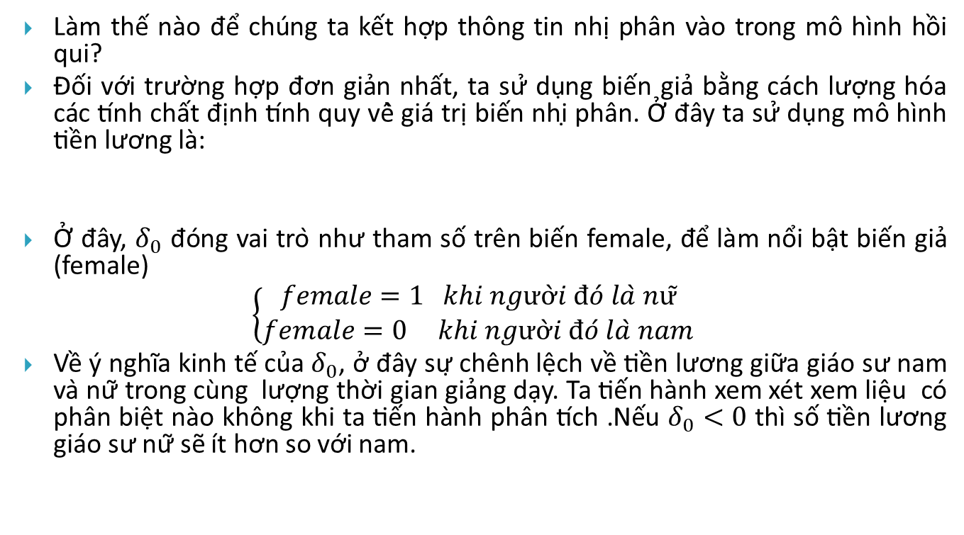
Mô hình hồi qui đơn với 1 biến giả
Làm thế nào để chúng ta kết hợp thông tin nhị phân vào trong mô hình hồi qui?
Đối với trường hợp đơn giản nhất, ta sử dụng biến giả bằng cách lượng hóa các tính chất định tính quy về giá trị biến nhị phân. Ở đây ta sử dụng mô hình tiền lương là:
Ở đây, $δ_{0}$ đóng vai trò như tham số trên biến female, để làm nổi bật biến giả (female)
$$\left\{\begin{aligned}female=1 khi ngư\grave{ơ}i đ\acute{o} l\grave{a }nữ \\ female=0 khi ngư\grave{ơ}i đ\acute{o }l\grave{a }nam\end{aligned}\right.$$
Về ý nghĩa kinh tế của $δ_{0}$, ở đây sự chênh lệch về tiền lương giữa giáo sư nam và nữ trong cùng lượng thời gian giảng dạy. Ta tiến hành xem xét xem liệu có phân biệt nào không khi ta tiến hành phân tích .Nếu $δ_{0}<0$ thì số tiền lương giáo sư nữ sẽ ít hơn so với nam.

Slide 7
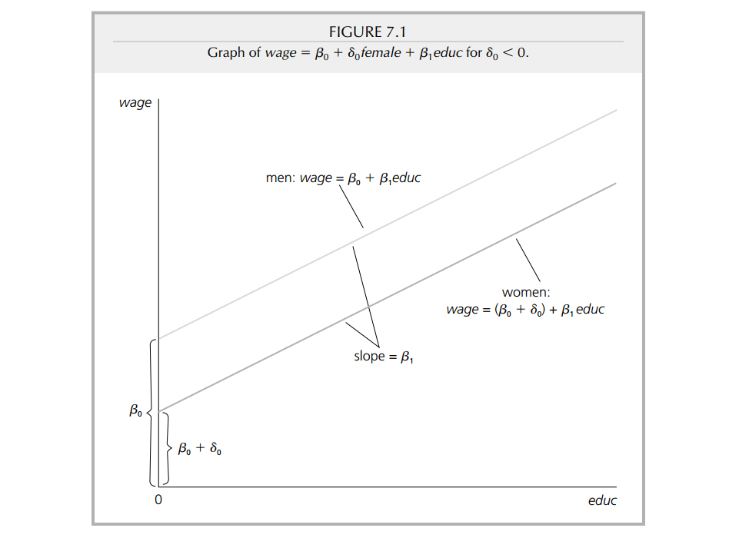

Mô hình hồi qui đơn với 1 biến giả
Sau khi nghiên cứu mô hình này, ta thấy đồ thị thể hiện mức chênh lệch tiền lương. Cụ thể ở đây, đối tượng chúng ta nghiên cứu là giáo sư nam và giáo sư nữ:
Trong trường hợp $δ_{0}<0$ đã thể hiện rõ giáo sư nam kiếm được 1 khoảng tiền chênh lệch hơn so với giáo sư nữ trong mỗi giờ giảng dạy. Từ mô hình ta thấy biến educ không tác động lên tiền lương.

Slide 8
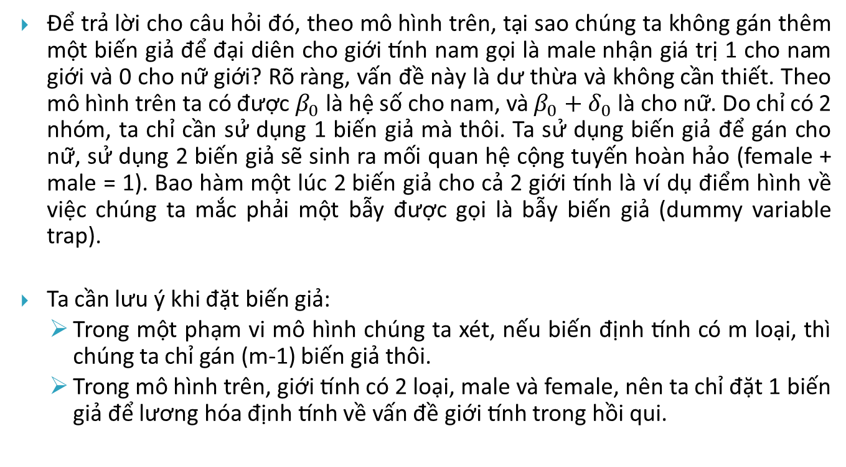
Vậy khi đặt biến giả, ta cần lưu ý điều gì?
Để trả lời cho câu hỏi đó, theo mô hình trên, tại sao chúng ta không gán thêm một biến giả để đại diên cho giới tính nam gọi là male nhận giá trị 1 cho nam giới và 0 cho nữ giới? Rõ ràng, vấn đề này là dư thừa và không cần thiết. Theo mô hình trên ta có được $β_{0}$ là hệ số cho nam, và $β_{0}+δ_{0}$ là cho nữ. Do chỉ có 2 nhóm, ta chỉ cần sử dụng 1 biến giả mà thôi. Ta sử dụng biến giả để gán cho nữ, sử dụng 2 biến giả sẽ sinh ra mối quan hệ cộng tuyến hoàn hảo (female + male = 1). Bao hàm một lúc 2 biến giả cho cả 2 giới tính là ví dụ điểm hình về việc chúng ta mắc phải một bẫy được gọi là bẫy biến giả (dummy variable trap).
Ta cần lưu ý khi đặt biến giả:
Trong một phạm vi mô hình chúng ta xét, nếu biến định tính có m loại, thì chúng ta chỉ gán (m-1) biến giả thôi.
Trong mô hình trên, giới tính có 2 loại, male và female, nên ta chỉ đặt 1 biến giả để lương hóa định tính về vấn đề giới tính trong hồi qui.

Slide 9


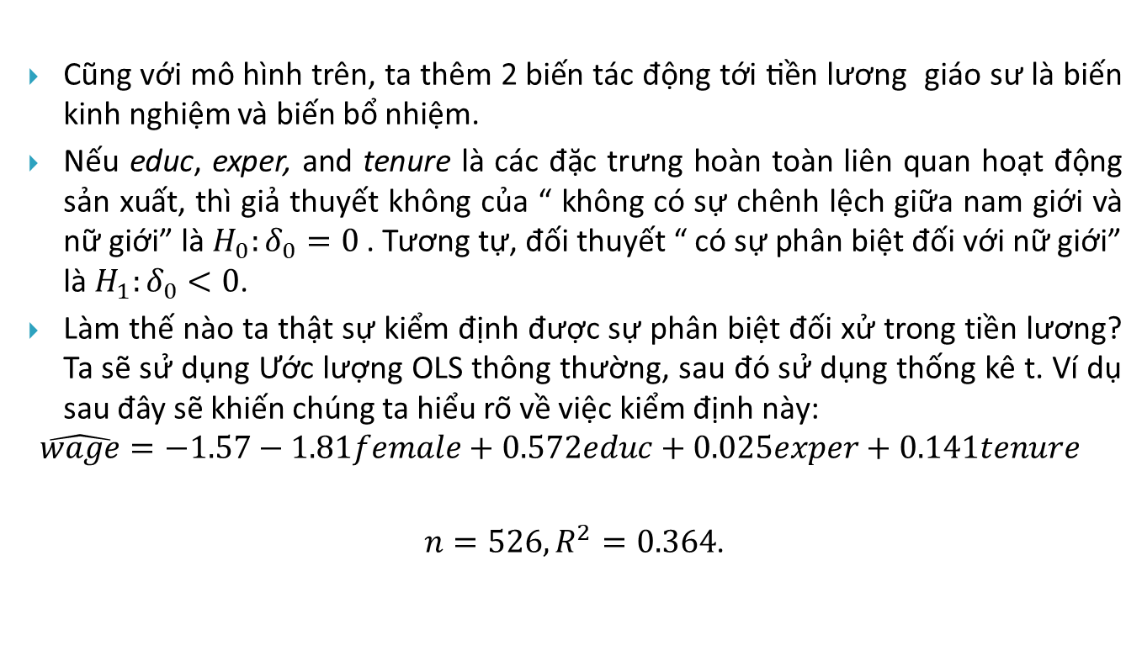



* Mô hình hồi qui tuyến tính bội với 1 biến giả
Cũng với mô hình trên, ta thêm 2 biến tác động tới tiền lương giáo sư là biến kinh nghiệm và biến bổ nhiệm.
Nếu educ, exper, and tenure là các đặc trưng hoàn toàn liên quan hoạt động sản xuất, thì giả thuyết không của “ không có sự chênh lệch giữa nam giới và nữ giới” là $H_{0}:δ_{0}=0$ . Tương tự, đối thuyết “ có sự phân biệt đối với nữ giới” là $H_{1}:δ_{0}<0$.
Làm thế nào ta thật sự kiểm định được sự phân biệt đối xử trong tiền lương? Ta sẽ sử dụng Ước lượng OLS thông thường, sau đó sử dụng thống kê t. Ví dụ sau đây sẽ khiến chúng ta hiểu rõ về việc kiểm định này:
$$\hat{wage}=−1.57−1.81female+0.572educ+0.025exper+0.141tenure$$
$n=526, R^{2}=0.364$.
$$\left(0.72\right)$$
$$\left(0.26\right)$$
$$\left(0.049\right)$$
$$\left(0.012\right)$$
$$\left(0.021\right)$$

Slide 10
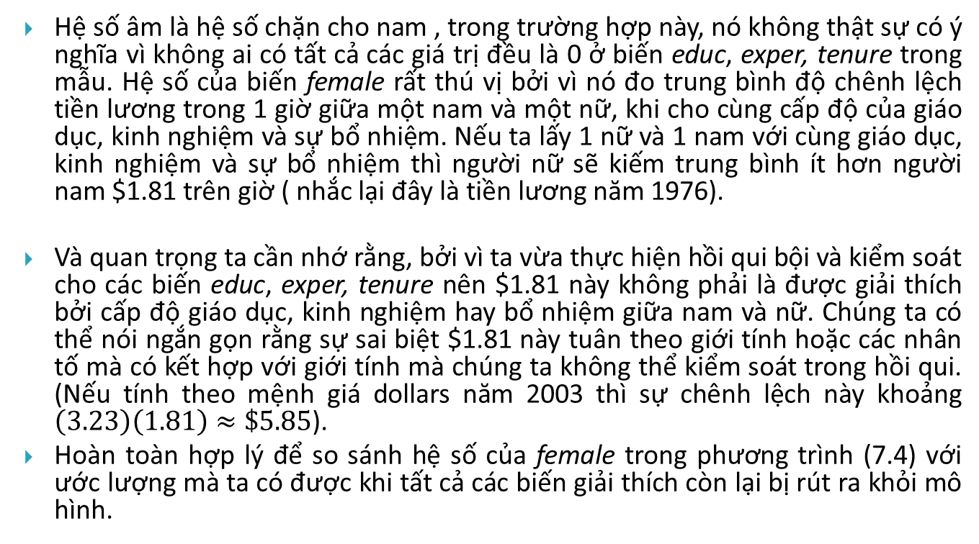
* Mô hình hồi qui tuyến tính bội với 1 biến giả
Hệ số âm là hệ số chặn cho nam , trong trường hợp này, nó không thật sự có ý nghĩa vì không ai có tất cả các giá trị đều là 0 ở biến educ, exper, tenure trong mẫu. Hệ số của biến female rất thú vị bởi vì nó đo trung bình độ chênh lệch tiền lương trong 1 giờ giữa một nam và một nữ, khi cho cùng cấp độ của giáo dục, kinh nghiệm và sự bổ nhiệm. Nếu ta lấy 1 nữ và 1 nam với cùng giáo dục, kinh nghiệm và sự bổ nhiệm thì người nữ sẽ kiếm trung bình ít hơn người nam $1.81 trên giờ ( nhắc lại đây là tiền lương năm 1976).
Và quan trọng ta cần nhớ rằng, bởi vì ta vừa thực hiện hồi qui bội và kiểm soát cho các biến educ, exper, tenure nên $1.81 này không phải là được giải thích bởi cấp độ giáo dục, kinh nghiệm hay bổ nhiệm giữa nam và nữ. Chúng ta có thể nói ngắn gọn rằng sự sai biệt $1.81 này tuân theo giới tính hoặc các nhân tố mà có kết hợp với giới tính mà chúng ta không thể kiểm soát trong hồi qui. (Nếu tính theo mệnh giá dollars năm 2003 thì sự chênh lệch này khoảng $\left(3.23\right)\left(1.81\right)≈\$5.85$).
Hoàn toàn hợp lý để so sánh hệ số của female trong phương trình (7.4) với ước lượng mà ta có được khi tất cả các biến giải thích còn lại bị rút ra khỏi mô hình.

Slide 11

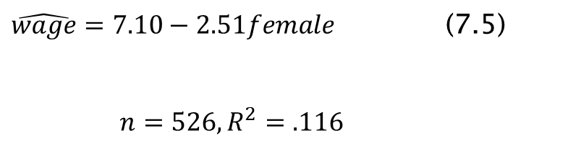

* Mô hình hồi qui tuyến tính bội với 1 biến giả
$\hat{wage}=7.10−2.51female$ (7.5)
$n=526, R^{2}=.116$
Các hệ số trong công thức (7.5) có một sự giải thích đơn giản. Hệ số chặn là trung bình tiền lương cho nam trong mẫu (đặt female = 0), nên nam sẽ kiếm trung bình $7.10 trên giờ. Hệ số trên biến female là sự khác biệt chênh lệch tiền lương giữa nam và nữ. Do đó, trung bình tiền lương theo giờ cho nữ trong mẫu này là 7.10 – 2.51 = 4.59 hay $4.59 ( Nhân tiện, có 274 người nam và 252 người nữ trong mẫu).
Phương trình (7.5) cung cấp một cách đơn giản để thực hiện một kiểm định về so sánh trung bình (comparison-of-means) giữa hai nhóm, và trong trường hợp này là nam và nữ. Sự chênh lệch ước lượng được là -2.51 có thống kê t là -8.27 rất có ý nghĩa.
$$\left(.21\right)$$
$$\left(.30\right)$$

Slide 12
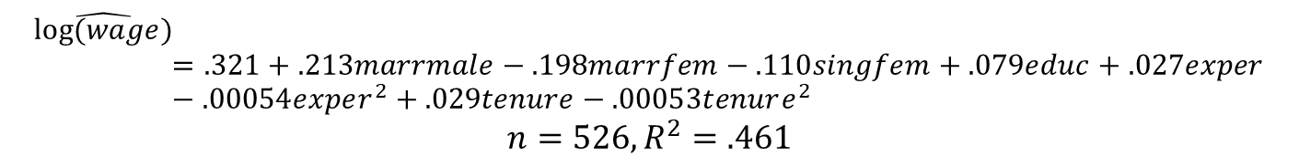
* Sử dụng đa biến giả
Để làm rõ hơn về̀ vấn đề này, chúng ta còn có thể sử dụng thêm một vài biến giả độc lập trong cùng một phương trình. Ví dụ như chúng ta có thể thêm biến married, cho ta tỷ lệ chênh lệch xấp xỉ trong tiền lương giữa những người chưa kết hôn, và những người đã kết hôn khi cố định giới tính, giáo dục (educ), kinh nghiệm (exper), và sự bổ nhiệm (tenure).
Ta ước lượng một mô hình về sự chênh lệch tiền lương giữa 4 nhóm: nam đã kết hôn (married men), nữ đã kết hôn (married women), nam chưa kết hôn (single men), nữ chưa kết hôn (single women). Để làm điều này, ta chọn nhóm cơ sở, ở đây ta chọn single men. Sau đó, chúng ta xác định các nhóm này lần lượt là marrmale, marrfem và singfem. Đặt 3 nhóm này vào mô hình, ta loại bỏ biến female (vì thừa và tránh trường hợp bẫy biến giả) :
Ở trên, để giải thích các hệ số trên các biến giả, nhóm cơ sở là single male. Do đó trên 3 biến giả đo được 1 tỷ lệ chênh lệch về tiền lương.
$$\hat{log⁡(wage)}=.321+.213marrmale−.198marrfem−.110singfem+.079educ+.027exper−.00054exper^{2}+.029tenure−.00053tenure^{2}$$
$$n=526, R^{2}=.461$$

Slide 13

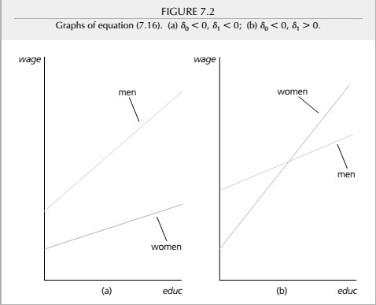
*Mức chênh lệch về độ dốc cho phép:
Vậy , làm thế nào để xác định được mức độ chênh lệch hệ số chặn giữa các nhóm trong mô hình hồi quy?
Theo mô hình về tiền lương trên, ta muốn kiểm tác động của biến định lượng giáo dục (educ) có là như nhau cho giáo sư nam và nữ hay không?­
Mô hình đơn giản chỉ phụ thuộc vào giáo dục tác động giữa nam và nữ như sau:
Ta kiểm tra số liệu và thực hiện vẽ đồ thị thì thấy:

Slide 14
*Mức chênh lệch về độ dốc cho phép:
Dựa vào hình (a) , ta thấy được trường hợp mà hệ số chặn của nữ thấp hơn nam, độ dốc cũng thấp hơn nam. Nên ta thấy mức độ lương của nữ thấp hơn nam một khoảng khá chênh lệch với lượng giờ giảng dạy, và khoảng cách này tăng khi biến educ (lượng giờ giảng dạy) tăng.
Hình (b), ta lại thấy tuy hệ số chặn nữ thấp hơn Nam tại educ = 0 nhưng độ dốc của nữ lại cao hơn. Ta thấy 2 đường nam và nữ giao nhau, điều này có nghĩa giảng viên nữ sẽ kiếm tiền ít hơn nam tại lượng giờ giảng dạy thấp nhưng khi lượng giờ giảng dạy tăng thì lương nữ sẽ lớn hơn nam trong cùng lượng giờ giảng dạy (Và điểm này ta sẽ thấy rõ và dễ dàng tìm được các phương trình ước lượng phù hợp).

Slide 15
*Kiểm tra khác biệt trong hàm hồi qui qua nhóm:
Year | Savings | Income
1970 | 61 | 727.1
1971 | 68.6 | 790.2
1972 | 63.6 | 855.3
1973 | 89.6 | 965
1974 | 97.6 | 1054.2
1975 | 104.4 | 1159.2
1976 | 96.4 | 1273
1977 | 92.5 | 1401.4
1978 | 112.6 | 1580.1
1980 | 161.8 | 1973.3
1981 | 199.1 | 2200.2
1982 | 205.5 | 2347.3
1983 | 167 | 2522.4
1984 | 235.7 | 2810
1985 | 206.2 | 3002
1986 | 196.5 | 3187.6
1987 | 168.4 | 3363.1
1988 | 189.1 | 3640.8
1989 | 187.8 | 3894.5
1990 | 208.7 | 4166.8
1991 | 246.4 | 4343.7
1992 | 272.6 | 4163.7
1993 | 214.4 | 4790.2
1994 | 189.4 | 5021.7
1995 | 249.3 | 5320.8
Các ví dụ trước đó minh họa sự tương tác biến dummy với biến độc lập khác có thể là một công cụ mạnh mẽ. Đôi khi, chúng ta muốn kiểm định giả thuyết không rằng hai quần thể hoặc nhóm có hàm hồi qui như nhau, ngược lại kiểm định có một hoặc nhiều các độ dốc khác nhau qua các nhóm.
Chúng ta sẽ kiểm tra xem các mô hình mô tả tiết kiệm và tiêu dùng của 1 quốc gia.
Giả thiết cho rằng thời kỳ 1970 -1981 chính sách tiền tệ thắt chặt và mức lãi suất rất cao, ta đặt biến giả này là Dum, và xác định thời kỳ này là Dum = 0.
1982-1995 giai đoạn chính sách nới lỏng và lãi suất thấp. Ta gán giá trị biến giả Dum =1.

Slide 16


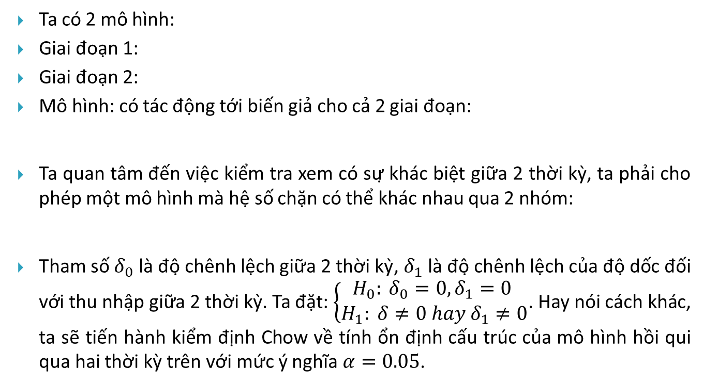
*Kiểm tra khác biệt trong hàm hồi qui qua nhóm:
Ta có 2 mô hình:
Giai đoạn 1:
Giai đoạn 2:
Mô hình: có tác động tới biến giả cho cả 2 giai đoạn:
Ta quan tâm đến việc kiểm tra xem có sự khác biệt giữa 2 thời kỳ, ta phải cho phép một mô hình mà hệ số chặn có thể khác nhau qua 2 nhóm:
Tham số $δ_{0}$ là độ chênh lệch giữa 2 thời kỳ, $δ_{1}$ là độ chênh lệch của độ dốc đối với thu nhập giữa 2 thời kỳ. Ta đặt: $\left\{\begin{aligned}H_{0}: δ_{0}=0, δ_{1}=0 \\ H_{1}: δ≠0 hay δ_{1}≠0\end{aligned}\right.$. Hay nói cách khác, ta sẽ tiến hành kiểm định Chow về tính ổn định cấu trúc của mô hình hồi qui qua hai thời kỳ trên với mức ý nghĩa $α=0.05$.

Slide 17

*Kiểm tra khác biệt trong hàm hồi qui qua nhóm:
Giai đoạn 1: Thời kì 1970 – 1981
$$Saving=α_{1}+α_{2}Income+u$$
$$Saving=1.016117+0.080332Income+u$$
$$SSR_{1}=1785.032$$
Dependent Variable: SAV
Method: Least Squares
Date: 12/12/18 Time: 17:54
Sample: 1970 1981
Included observations: 12
Variable | Coefficient | Std. Error | t-Statistic | Prob.
C | 1.016117 | 11.63771 | 0.087313 | 0.9321
INC | 0.080332 | 0.008367 | 9.601576 | 0.0000
R-squared | 0.902143 | Mean dependent var |  | 106.4417
Adjusted R-squared | 0.892358 | S.D. dependent var |  | 40.72222
S.E. of regression | 13.36051 | Akaike info criterion |  | 8.173495
Sum squared resid | 1785.032 | Schwarz criterion |  | 8.254313
Log likelihood | -47.04097 | Hannan-Quinn criter. |  | 8.143574
F-statistic | 92.19026 | Durbin-Watson stat |  | 0.864230
Prob(F-statistic) | 0.000002

Slide 18

*Kiểm tra khác biệt trong hàm hồi qui qua nhóm:
Giai đoạn 2: Thời kì 1982-1995
$$Saving=153.4947+0.014862Income+u$$
$$SSR_{2}=10005.22$$
Dependent Variable: SAV
Method: Least Squares
Date: 12/12/18 Time: 18:00
Sample: 1982 1995
Included observations: 14
Variable | Coefficient | Std. Error | t-Statistic | Prob.
C | 153.4947 | 32.71227 | 4.692266 | 0.0005
INC | 0.014862 | 0.008393 | 1.770773 | 0.1020
R-squared | 0.207169 | Mean dependent var |  | 209.7857
Adjusted R-squared | 0.141100 | S.D. dependent var |  | 31.15670
S.E. of regression | 28.87505 | Akaike info criterion |  | 9.695396
Sum squared resid | 10005.22 | Schwarz criterion |  | 9.786690
Log likelihood | -65.86777 | Hannan-Quinn criter. |  | 9.686945
F-statistic | 3.135639 | Durbin-Watson stat |  | 1.786588
Prob(F-statistic) | 0.101972

Slide 19
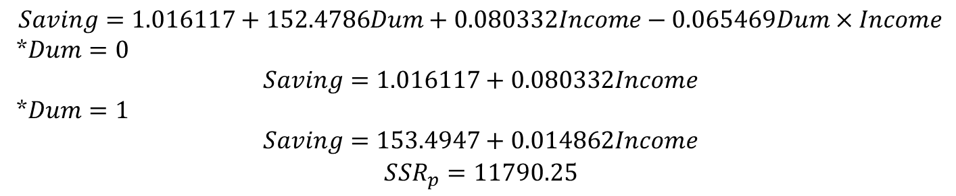
*Kiểm tra khác biệt trong hàm hồi qui qua nhóm:
$$Saving=β_{0}+β_{1}Dum+β_{2}Income+β_{3}Dum×Income+u$$
Dependent Variable: SAV
Method: Least Squares
Date: 12/12/18 Time: 18:29
Sample: 1970 1995
Included observations: 26
Variable | Coefficient | Std. Error | t-Statistic | Prob.
C | 1.016117 | 20.16483 | 0.050391 | 0.9603
DUM | 152.4786 | 33.08237 | 4.609058 | 0.0001
INC | 0.080332 | 0.014497 | 5.541347 | 0.0000
DUM*INC | -0.065469 | 0.015982 | -4.096340 | 0.0005
R-squared | 0.881944 | Mean dependent var |  | 162.0885
Adjusted R-squared | 0.865846 | S.D. dependent var |  | 63.20446
S.E. of regression | 23.14996 | Akaike info criterion |  | 9.262501
Sum squared resid | 11790.25 | Schwarz criterion |  | 9.456055
Log likelihood | -116.4125 | Hannan-Quinn criter. |  | 9.318238
F-statistic | 54.78413 | Durbin-Watson stat |  | 1.648454
Prob(F-statistic) | 0.000000
$$Saving=1.016117+152.4786Dum+0.080332Income−0.065469Dum×Income$$
*$Dum=0$
$$Saving=1.016117+0.080332Income$$
*$Dum=1$
$$Saving=153.4947+0.014862Income$$
$$S{SR}_{p}=11790.25$$

Slide 20
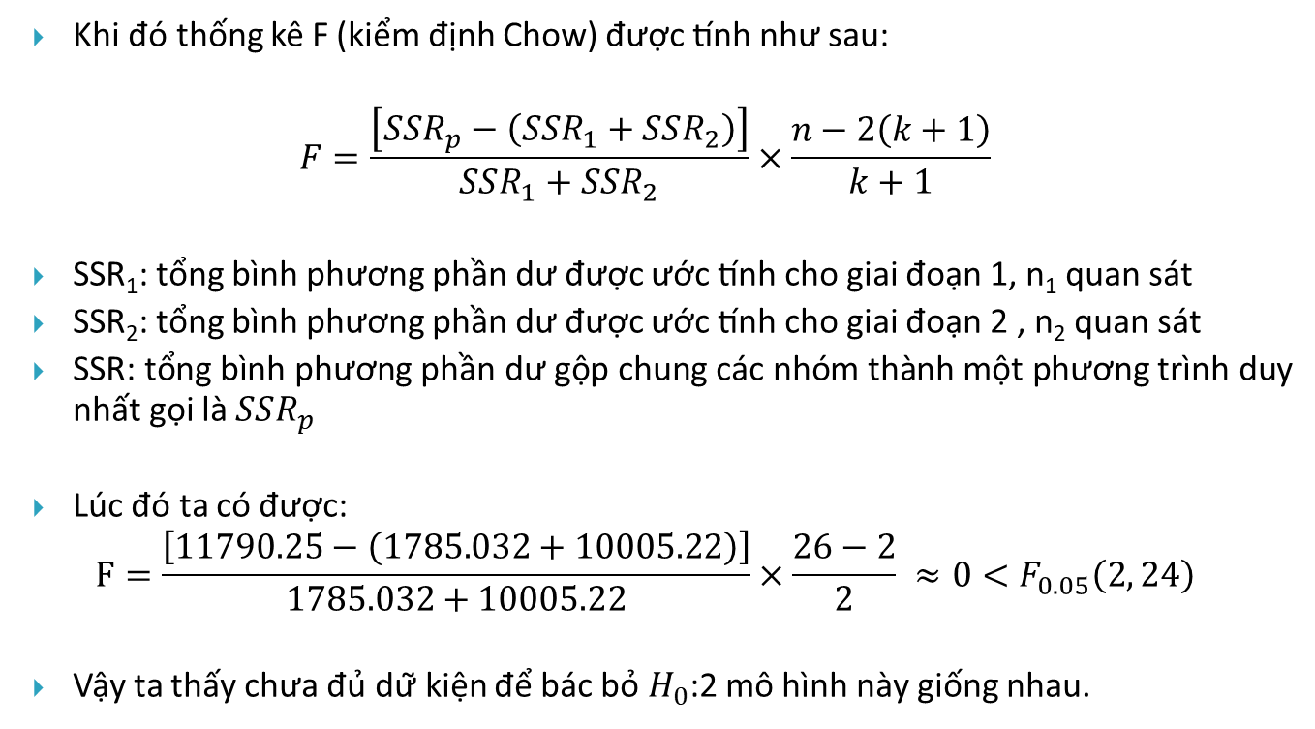
*Kiểm tra khác biệt trong hàm hồi qui qua nhóm:
Khi đó thống kê F (kiểm định Chow) được tính như sau:
$$F=\frac{\left[SSR_{p}−\left(SSR_{1}+SSR_{2}\right)\right]}{SSR_{1}+SSR_{2}}×\frac{n−2\left(k+1\right)}{k+1}$$
SSR₁: tổng bình phương phần dư được ước tính cho giai đoạn 1, n₁ quan sát
SSR₂: tổng bình phương phần dư được ước tính cho giai đoạn 2 , n₂ quan sát
SSR: tổng bình phương phần dư gộp chung các nhóm thành một phương trình duy nhất gọi là $SSR_{p}$
Lúc đó ta có được:
$$F=\frac{\left[11790.25−\left(1785.032+10005.22\right)\right]}{1785.032+10005.22}×\frac{26−2}{2} ≈0<F_{0.05}\left(2, 24\right)$$
Vậy ta thấy chưa đủ dữ kiện để bác bỏ $H_{0}$:2 mô hình này giống nhau.

Slide 21


